Slide 1




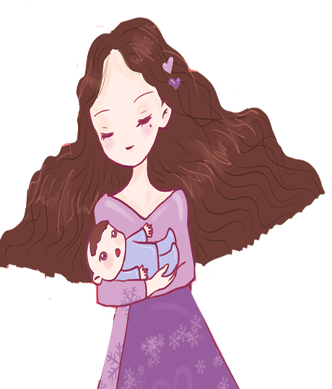


Notes:
Thiết kế: Hương Thảo

Slide 2

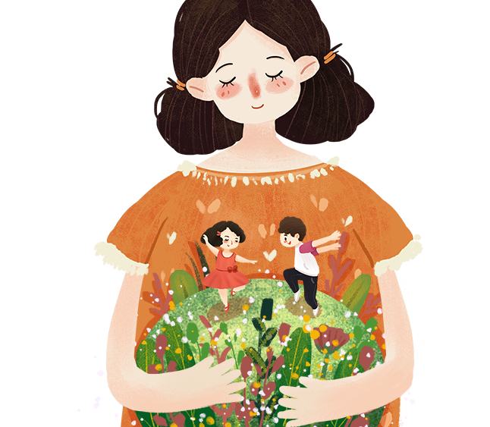


Slide 3
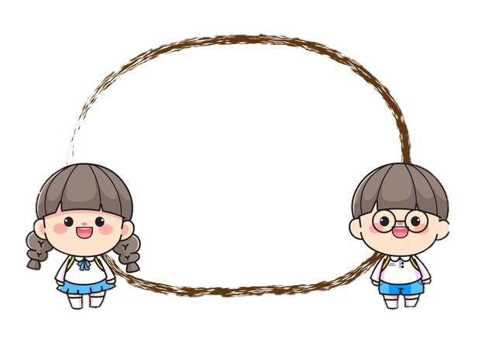



Slide 4

Trong tháng 10 có ngày gì đặc biệt?

Slide 5

Làm thiệp, vẽ tranh, làm hoa, … tặng cho người phụ nữ mà em yêu mến.

Slide 6


Slide 7


Slide 8







Các em hãy trả lời đúng các câu hỏi để dành tặng mẹ những món quà bất ngờ nhé

Slide 9










Tiếp
Notes:
Bấm vào các câu hỏi, trả lời xong bấm mũi tên quay lại, rồi bấm đồng hồ để làm việc nhà giúp mẹ.
Trả lời xong hết bấm vào đồng hồ 1 lần nữa để tặng quà cho mẹ

Slide 10



1. Bốn đức tính căn bản của người phụ nữ Việt Nam truyền thống là gì?
A. Công-Dung-Sắc-Hạnh
B. Công–Dung–Ngôn–Hạnh
C. Chăm–Dung–Ngôn–Hạnh
D. Cần–Dung–Ngôn–Hạnh

Slide 11
2. Tiền thân của Hội Liên Hệp Phụ nữ Việt Nam là:
A. Hội phụ nữ phản đế Việt Nam
B. Hội Liên hiệp phụ nữ Đông Dương
C. Hội liên hiệp phụ nữ miền Bắc
D. Nữ du kích Việt Nam

Slide 12
3. Chị Võ Thị Sáu qua đời ở tuổi:
A. 16
C. 17
B. 15
D. 18

Slide 13
4. Trong 12 con giáp, con gì nổi tiếng nhờ phụ nữ?
A. Con chuột
B. Con chó
C. Con gà
D. Con Dê

Slide 14
5. Một người phụ nữ 45 tuổi thì hỏi người đó có bao nhiêu ngày sinh nhật?
A. 1 ngày
B. 45 ngày
C. Không có
D. 44 ngày

Slide 15


Slide 16

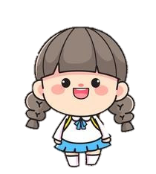
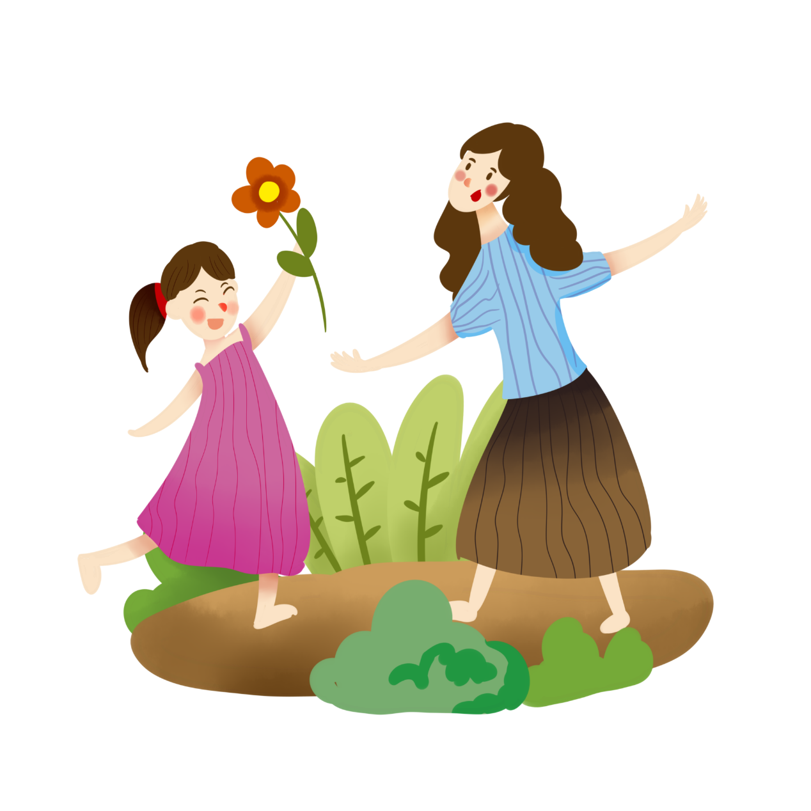


Slide 17



